Slide 1
УЧАСТИЕ В КОНФЕРЕНЦИЯХ РАЗЛИЧНОГО УРОВНЯ
20-21 мая 2022 года

Slide 2
Участие в конференциях различного уровня
Подача заявки
Подготовка презентации и текста доклада
Выступление
Ответы на вопросы
Корректировка материалов и их подготовка к использованию в научной деятельности

Slide 3
Подача заявки
Определиться с целью доклада
Сформулировать тему выступления
Обсудить с научным руководителем и коллегами
Заполнить форму регистрации и отправить ее организаторам

Slide 4
Подготовка презентации и текста доклада
Презентация обязательна! Необходим план и текст выступления.
Соблюдать единый строгий стиль в оформлении презентации.
Стараться не включать в презентацию общеизвестные материалы, термины и определения. Исключение: для демонстрации оригинального собственного видения общеизвестного материала.
Вставлять самостоятельно подготовленные иллюстрации по теме доклада.
Выносить на презентацию и в текст доклада преимущественно собственные результаты.
Не злоупотреблять сокращениями и аббревиатурами в тексте презентации и в докладе.
Применять крупный шрифт в презентации.
Не пытаться вставлять шутки и реплики по ходу выступления. Строго соблюдать научный стиль текста выступления.
Писать текст доклада ближе к тому, как мы говорим.
Планируемое время на доклад 5-7 минут!
Обсудить доклад и презентацию с руководителем и коллегами.
Минимизировать использование экзотических шрифтов, сложных мультимедийных объектов.
Сохранить файл презентации в формате pdf (совместимом с PDF/A).

Slide 5
Выступление
Хорошо спланированное и подготовленное выступление – залог успеха.
Обязательно проводить репетицию выступления.
Выдерживать запланированное время выступления.
Придерживаться подготовленного текста выступления, но не слишком строго. Отдельные фразы и порядок слов (относительно подготовленного текста) можно изменять по ходу выступления.
Поприветствовать присутствующих. Чтобы начать говорить можно представиться и объявить тему доклада.
Если обнаружили не критичные ошибки в подготовленных материалах, то исправлять уже поздно, надо придерживаться отрепетированного текста.

Slide 6
Ответы на вопросы
Не следует пытаться предсказывать задаваемые вопросы.
Не знать ответы на все вопросы – это нормально.
Ответ на вопрос не следует пытаться затянуть, не следует пытаться запутать спрашивающего.
Шаблоны ответов на сложные, непонятные и не по теме заданные вопросы:
учту в дальнейшей работе;
исследованиями по данному вопросу я не занимался;
с замечанием согласен;
обязательно сделаю в дальнейших исследованиях.

Slide 7
Корректировка материалов и их подготовка к использованию в научной деятельности
Доклад на конференции – часть более глобальной задачи – подготовки научной работы.
По материалам доклада на конференции, с учетом замечаний и вопросов следует подготовить и опубликовать статью.
Необходимо сохранять и структурировать наработанный научный материл.

Slide 8
ГРАНТЫ ДЛЯ РЕАЛИЗАЦИИ НАУЧНЫХ ИДЕЙ МОЛОДЫХ УЧЕНЫХ
20-21 мая 2022 года

Slide 9
Конкурсы и гранты для молодых ученых, проводимые на регулярной основе
конкурс на предоставление грантов ОАО «РЖД» для молодых ученых на проведение научных исследований, направленных на создание новой техники и технологий для применения на железнодорожном транспорте (ориентировочный срок подачи заявок февраль-март) Сайт: http://www.rzd-expo.ru/new_link/grant/young_scientists_grants
премия Губернатора Свердловской области для молодых ученых (ориентировочный срок подачи заявок сентябрь-октябрь) Сайт: https://mpr.midural.ru/konkurs
программа «УМНИК» (ориентировочный срок подачи заявок ноябрь) Сайт: https://umnik.fasie.ru
конкурс Министерства транспорта РФ «Молодые ученые транспортной отрасли» (ориентировочный срок подачи заявок ноябрь-декабрь) Сайт: https://mintrans.gov.ru

Slide 10
Конкурс на предоставление грантов ОАО «РЖД» для молодых ученых
Итоги конкурса 2021 года
Первое место присуждено проекту «Система для предотвращения столкновений на железнодорожных переездах при вынужденной остановке на нем автотранспорта».
Автор — А.Н. Попов, федеральное государственное бюджетное образовательное учреждение высшего образования «Уральский государственный университет путей сообщения».
Второе место завоевал проект «Разработка программного комплекса для имитационного моделирования системы тягового электроснабжения с возможностью учета накопителей электрической энергии».
Автор — М.В. Ярославцев, федеральное государственное бюджетное образовательное учреждение высшего образования «Новосибирский государственный технический университет».
Третье место присуждено проекту «Улучшение экологических и технико-экономических характеристик энергетических установок подвижного состава путем конвертации дизельного топлива в водородсодержащий синтез-газ».
Автор — Е.С. Зинченко, федеральное государственное бюджетное образовательное учреждение высшего образования «Сибирский государственный университет путей сообщения».

Slide 11
Конкурс на предоставление грантов ОАО «РЖД» для молодых ученых. Процесс выполнения
Подача заявки
Подведение итогов конкурса
Заключение договора
Выполнение
Подготовка отчетности
Для участия в конкурсе претенденты направляют в Центр научно-технической информации и библиотек заявки по установленной форме, анкеты участников коллектива, а также презентации своих проектов. Объем презентации не должен превышать 15 слайдов.

Slide 12
Конкурс на предоставление грантов ОАО «РЖД» для молодых ученых. Отчетность
Ежеквартально до 25 числа месяца, следующего за отчетным кварталом предоставить: промежуточный отчет о выполнении НИР (по ГОСТ) и промежуточный отчет о расходовании средств.
По итогам выполнения: итоговый отчет о выполнении НИР, итоговый отчет о расходовании средств, акт испытаний опытного образца.

Slide 13
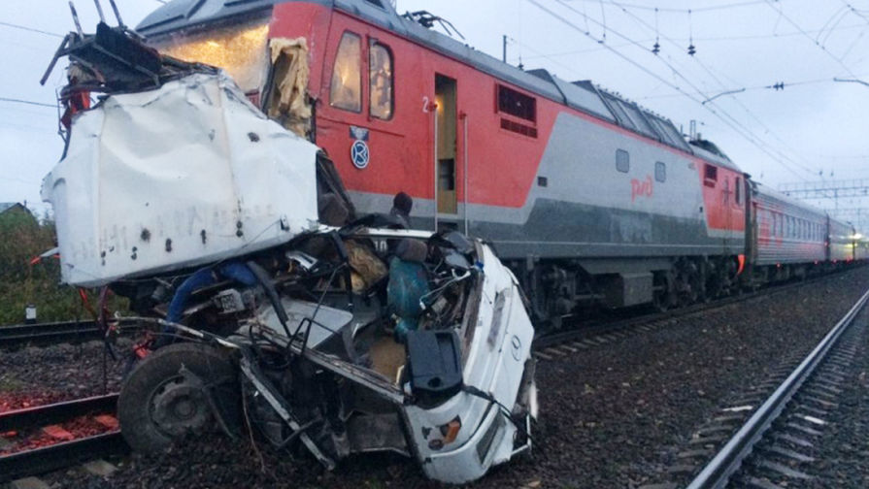
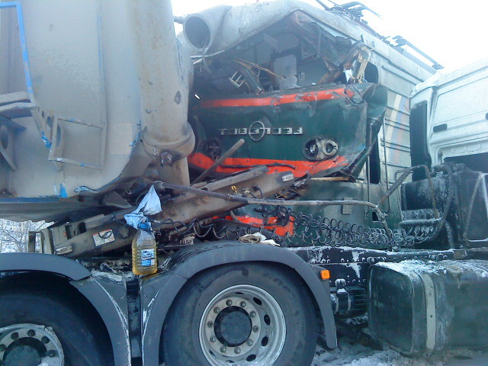
Существующая автоматическая переездная сигнализация не учитывает длину тормозного пути поезда
Столкновение пассажирского поезда с пассажирским автобусом во Владимирской области в районе Покрова 6 октября 2017 года. У автобуса произошла поломка в момент нахождения на переезде.
Число погибших – 21 человек.
Столкновение поезда и грузового автомобиля на перегоне Перебор - Кунавино участка Екатеринбург -Каменск-Уральский 4 декабря 2012.
В результате столкновения погибла локомотивная бригада - машинист и его помощник. Водитель грузовика "MAN" был серьезно травмирован.

Slide 14
Алгоритм работы предлагаемой системы

Slide 15
Конкурс на предоставление грантов ОАО «РЖД» для молодых ученых. Выполнение

Slide 16
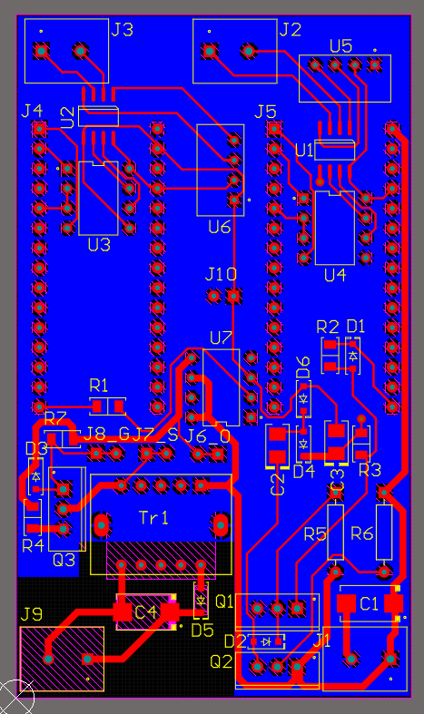
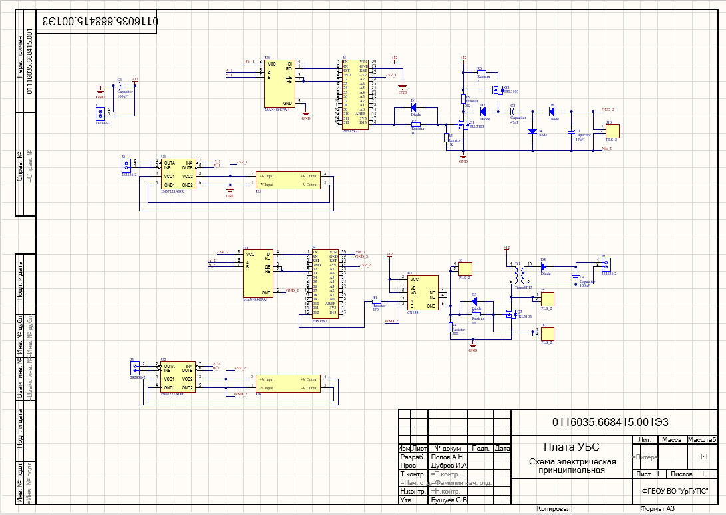
Устройство безопасного сопряжения

Slide 17
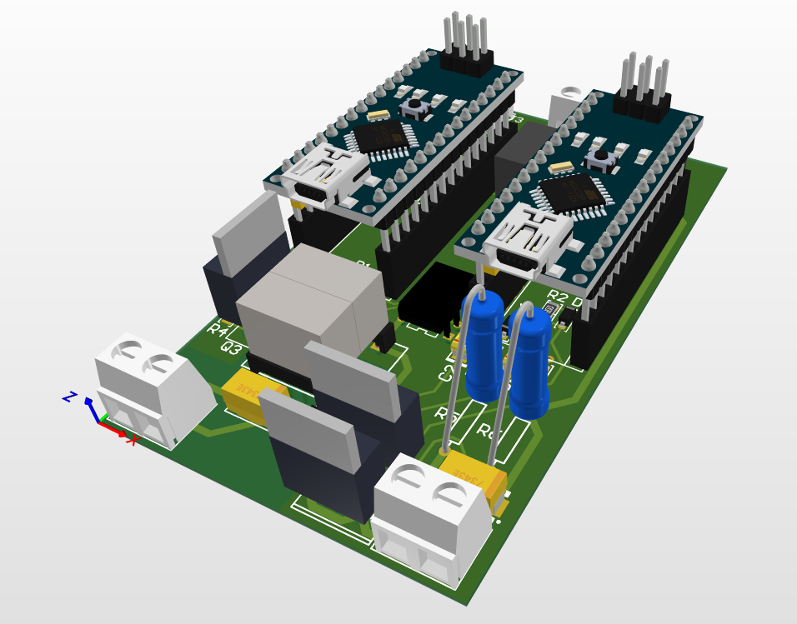
Устройство безопасного сопряжения

Slide 18
Премия Губернатора Свердловской области для молодых ученых
Премии Губернатора Свердловской области для молодых ученых присуждаются на конкурсной основе молодым ученым, в том числе аспирантам, работающим в научных организациях или высших учебных заведениях Свердловской области, за крупные научные работы фундаментального характера в виде опубликованных монографий или циклов статей в ведущих отечественных или зарубежных изданиях, а также за работы, имеющие конкретные научно-прикладные, в том числе экономические результаты.

Slide 19
В соответствии с Указом Губернатора Свердловской области в 2022 году конкурс объявляется по 22 утвержденным номинациям:
1) за лучшую работу в области математики;
2) за лучшую работу в области механики, машиноведения и машиностроения;
3) за лучшую работу в области информатики, телекоммуникаций и систем управления;
4) за лучшую работу в области электрофизики и энергетики;
5) за лучшую работу в области теоретической физики;
6) за лучшую работу в области экспериментальной физики;
7) за лучшую работу в области технических наук;
8) за лучшую работу в области инженерных наук;
9) за лучшую работу в области химии твердого тела и электрохимии;
10) за лучшую работу в области неорганической и органической химии;
11) за лучшую работу в области металлургии и металловедения;
12) за лучшую работу в области общей биологии;
13) за лучшую работу в области охраны природы и воспроизводства биологических ресурсов;
14) за лучшую работу в области наук о Земле;
15) за лучшую работу в области охраны окружающей среды и рационального природопользования;
16) за лучшую работу в области физиологии;
17) за лучшую работу в области медицины;
18) за лучшую работу в области педагогических и психологических наук;
19) за лучшую работу в области гуманитарных наук;
20) за лучшую работу в области экономики;
21) за лучшую работу в области юриспруденции;
22) за лучшую работу в области сельскохозяйственных наук.
Всего в 2022 году присуждается 22 премии, по одной в каждой номинации, в размере 200 тысяч рублей каждая (сумма премии, получаемая налогоплательщиком, не подлежит налогообложению).

Slide 20
Срок представления работ на конкурс – до 1 ноября 2021 года.
Выдвижение работ на соискание премий осуществляют Президиум Уральского отделения Российской академии наук, объединенные ученые советы по областям наук Уральского отделения Российской академии наук, ученые советы научных организаций и высших учебных заведений Свердловской области.
Один и тот же соискатель не может быть выдвинут по двум и более работам. Лауреат премии Губернатора Свердловской области для молодых ученых предыдущего года не может принимать участие в конкурсе.
Возраст соискателей не должен превышать 35 лет на 1 ноября текущего года.

Slide 21
Заявка в электронном виде регистрируется в интерактивной системе сопровождения конкурса (интернет адрес: http://prize-gub.uran.ru)
Заявка в электронном виде должна содержать следующие сведения:
1. Полное название работы;
2. Номинация конкурса, на которую работа выдвигается;
3. Краткая аннотация работы (не более 1 страницы текста);
4. Полное наименование организации, где выполнена работа;
5. Сведения об авторе работы – молодом ученом, выдвигаемом на соискание премии:
5.1. Фамилия, имя, отчество;
5.2. Год, месяц и день рождения;
5.3. Место работы;
5.4. Занимаемая должность;
5.5. Ученая степень;
5.6. Количество и перечень основных научных работ кандидата;
5.7. Число и название полученных с участием автора грантов и премий;
5.8. Домашний адрес;
5.9. Служебный адрес;
5.10. Номер служебного телефона;
5.11. Номер мобильного телефона;
5.12. Адрес электронной почты;
5.13. Число соискателей в заявке.
6. Справка об авторском вкладе кандидата, подписанная автором либо соавторами работы.
7. Согласие о чтении лекций в общеобразовательных организациях, расположенных на территории Свердловской области.
8. Электронные копии опубликованных монографий или циклов статей и (или) материалы, свидетельствующие о конкретных результатах работы.

Slide 22
К бумажному варианту заявки прилагаются в одном экземпляре следующие материалы:
1. Протокол (выписка из протокола) решения о выдвижении работы молодого ученого, подписанный руководителем организации, включающий краткую характеристику основных результатов выдвигаемой работы, ее значение для развития науки и экономики (с указанием полного названия работы, фамилии, имени отчества автора и номинации конкурса, на которую выдвигается работа).
2. Справка об авторском вкладе кандидата, подписанная автором либо соавторами работы.
3. Экспертное заключение о возможности открытого опубликования заявки.
К заявке не следует прилагать в печатном виде копии публикаций!
Перечисленные документы должны быть вложены в папку с надписью: «На соискание премии Губернатора Свердловской области для молодых ученых в 2021 году».
На обложке папки также обязательно должны быть указаны:
1) наименование организации, где выполнена работа,
2) полное название работы,
3) фамилия, имя, отчество автора,
4) номинация конкурса, на которую выдвигается работа.
Списки заявок по конкурсу с перечнем тем
http://prize-gub.uran.ru/prog/spiski.php

